Slide 1
Открытый маршрут проектирования ASIC и статический временной анализ
Коршунов Андрей Владимирович
доцент кафедры ПКИМС МИЭТ

Slide 2
План занятия
1) Режим занятия: лекция + демонстрация запуска программ
2) Повторение и самостоятельная работа после занятия в свободном режиме
Принципы проектирования
Логическая симуляция
Логический синтез
Временной анализ и ограничения
Библиотека
Реализация маршрута OpenLane

Slide 3
Принципы проектирования

Slide 4

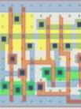

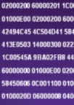
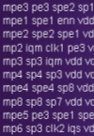
Процесс проектирования ИС
Преобразование спецификации в набор данных для изготовления
Спецификация
Проект ИС
9 bit ≤ resolution ≤ 10 bit
18 MHz ≤ conversion rate ≤ 30 MHz
Процесс проектирования
18 MHz ≤ clock frequency ≤ 30 MHz
Integral nonlinearity ≥ 1 LSB
. . . . . . . .

Slide 5
Проблемы, решаемые на одном уровне проектирования
Менее детализированное
Процес проектирования предполагает многократное прохождение этапа синтеза и последующей верификации результата
Синтез
Оптимизация
Проект
Верификация
Верификация
нет
Требования
выполнены?
Синтез:
Ручной
Автоматизированный
Автоматический
да
Более детализированное представление

Slide 6
Методы верификации
Формальная верификация
  конструкция на разных уровнях проектирования имеет логически эквивалентную функцию
Статический временной анализ
  Задержка пути рассчитывается как сумма задержек элементов без моделирования логики
Симуляция
  Воспроизводится поведение объекта во времени
Эмуляция
  Использование устройства, которое работает как проверяемая система, подача тестовых векторов, проверка выходного сигнала
Прототипирование
  Создание аппаратной реализации (обычно ПЛИС) проекта и его тестирование

Slide 7
Обобщенный маршрут
Высокоуровневое проектирование
Концепция
Архитектура
Алгоритм
RTL2GDS
Верификация
Заказной (Custom)
Разработка RTL
Логический синтез и оптимизация
Логические вентили
Физическое представление (топология)
Физический синтез
Логическая симуляция
Спецификация
Разработка схемы
Транзисторы
Топология
«Ручное» физическое проектирование
Front-End
Проверка эквивалентности
Временной анализ
Моделирование на транзисторном уровне
Схема vs. Топология
Back-End
Проверка норм

Slide 8
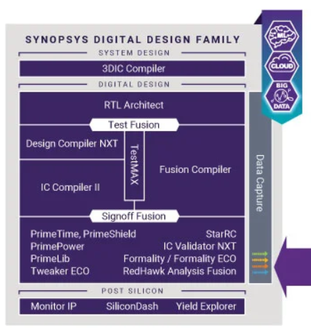
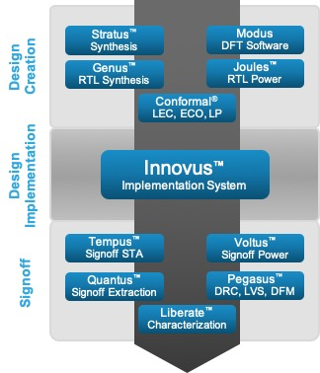
Традиционный маршрут RTL2GDS
Функциональное описание
(RTL)
спецификация
Симуляция и отладка
Logic Synthesis
Formal Verification
(RTL Vs Gate level circuit)
Pre-layout STA
Тайминг ОК??
нет
да
Планировка + P&R
DRC, LVS, PEC
Post-layout STA
да
Тайминг OK?
нет
Финальный проект

Slide 9
Проблемы реального маршрута проетирования
Новые виды верификации
  Моделирование на уровне транзакций, использование утверждений (Transactions, assertions)
  Статический анализ кода
Анализ шумов, смешанные сигналы
Разработка ограничений
Учет трассировочных ресурсов
Проектирование с учетом энергопотребления и целостности сигнала (SI)
Сложная иерархическая планировка
Проектирование для производства (DFT,DFM, DFY)

Slide 10
Проектные операции и средства
Операции при проектировании СБИС можно разделить еще по типам действий независимо от уровня представления схемы
Средства синтеза
HDL
Лог. синтез
Физ. синтез
DRC
LVS
ERC
Логика
Тайминг
Средства верификации
Средства оптимизации
    Производительность (performance), Мощность (power), Площадь (area) - PPA
Средства управления данными
  Data management , Tool integration , Version management

Slide 11
Открытый маршрут

Slide 12
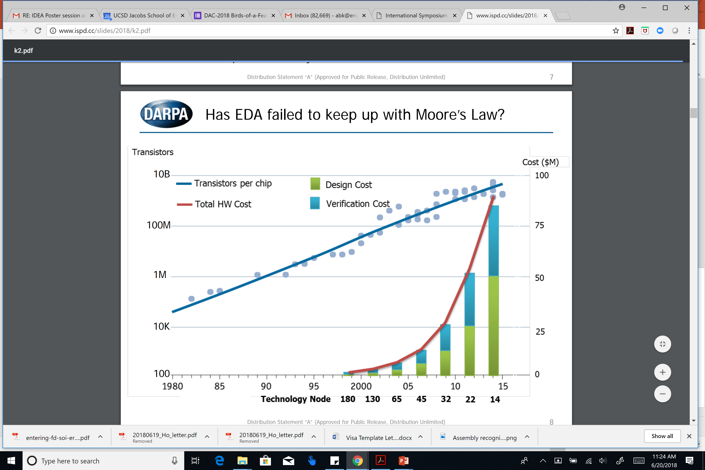
Кризис проектирования
Проектирование ASIC на передовых техпроцессах:
Огромные барьеры стоимости, экспертизы, риска
Сложно оценить SWaP*, "PPA** своих проектных идей
Коммерческие решения:
- сложное ПО с 1000 команд
- Ориентация коммерческих заказчиков
- пользователь-эксперт
множество ручных операций
Попытки получить наилучший результат
стоимость изготовления – находилась примерно на одном уровне, либо росла в разумных пределах
но стоимость РАЗРАБОТКИ кремния находится вне контроля.
стоимость САПР (100k$/year) + разработчики
size-weight-and-power
power-performance-area

Slide 13

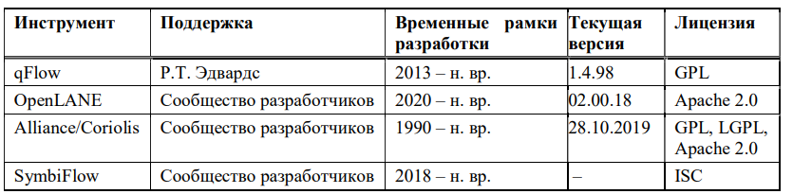
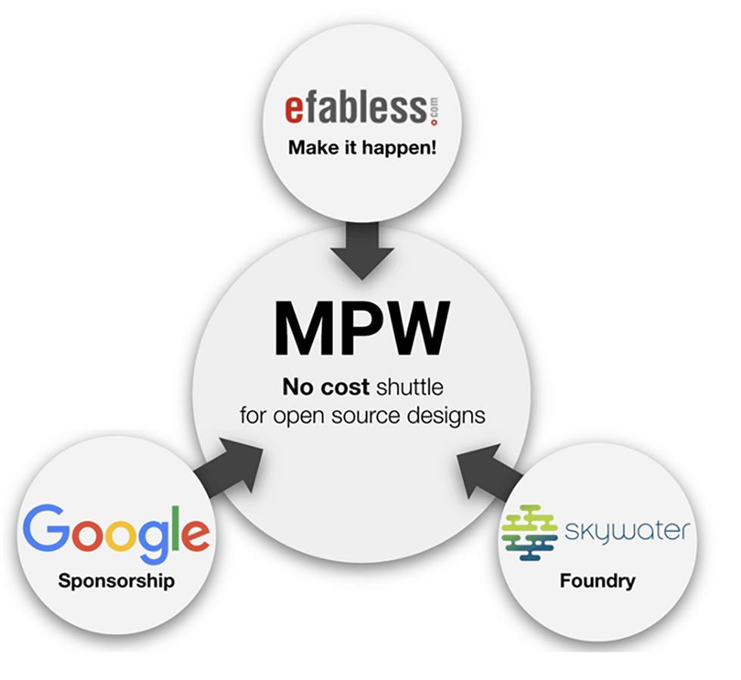

Открытые маршруты
Камкин А.С., Смолов С.А., Чупилко М.М. Сравнение открытых маршрутов проектирования цифровой аппаратуры: qFlow, OpenLANE, Coriolis, SymbiFlow. Труды ИСП РАН, том 33, вып. 6, 2021 г., стр. 111-130
Несколько попыток собрать множество разнородных академических пакетов в единое решение, которое будет эффективно реализовывать:
преобразование RTL-модели в топологию (GDS II)
В 2018 году инициатива DARPA по разработке новой экосистемы разработки электроники
В 2020 – OpenMPW от Google и Skywater для свободного выпуска чипов

Slide 14
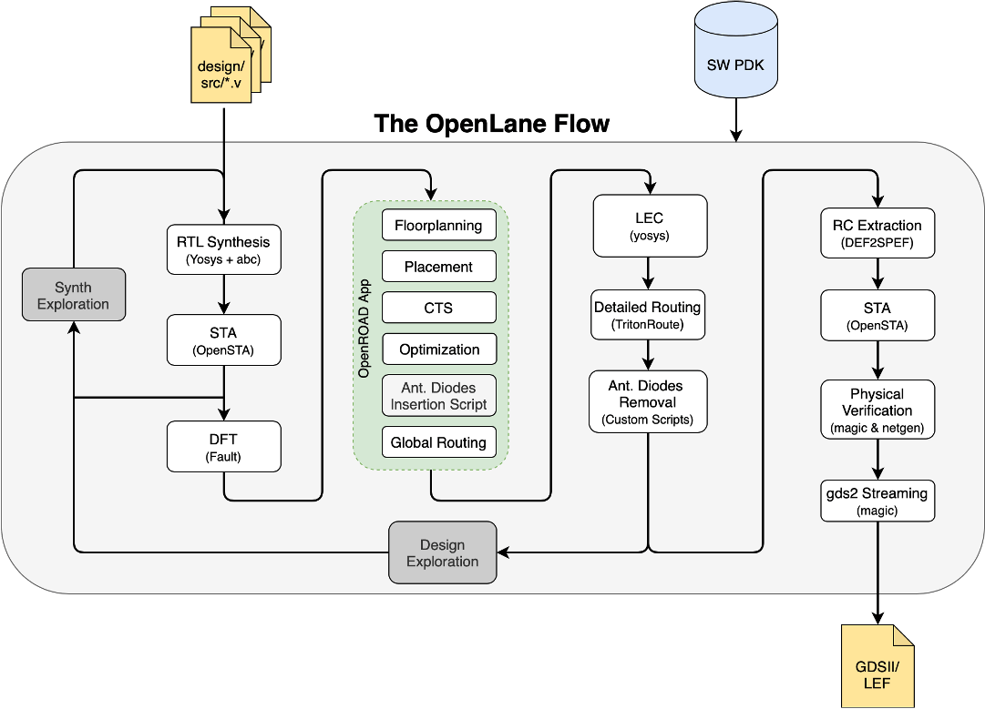
OpenLane
Восемь запусков, 40 слотов в каждом шаттле, бесплатно для разработчиков полностью открытых проектов ИС и IP.
SkyWater 130 нм PDK с открытым исходным кодом
OpenLane - компилятор RTL в GDS, на основе OpenROAD, аналог GNU компилятор ПО, но для аппаратуры!!.
Автоматическая генерация аппаратное представление без необходимости детализации.
Запуск доступен для «всех»!

Slide 15

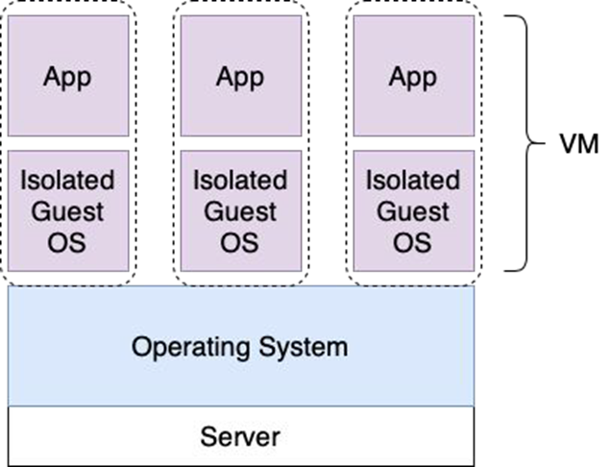
Проблемы с OpenSource
Требуется определенные навыки работы с Linux, git и открытым ПО
чем выше навыки разработки, тем лучше: управление OpenLane – make, shell, python, tcl + json, yaml + ….
знакомство с контейнеризацией/виртуализацией
Короткая версия инструкции по установке:
Get Docker
Get Python 3.6
Get git
Get GNU Make
cd $HOME
git clone https://github.com/The-OpenROAD-Project/OpenLane
cd OpenLane
make
make test или make mount
./flow.tcl –design xtea
Полная версия инструкции по установке:
https://openlane.readthedocs.io/en/latest/getting_started/installation.html

Slide 16
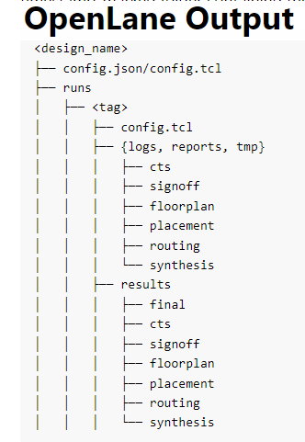
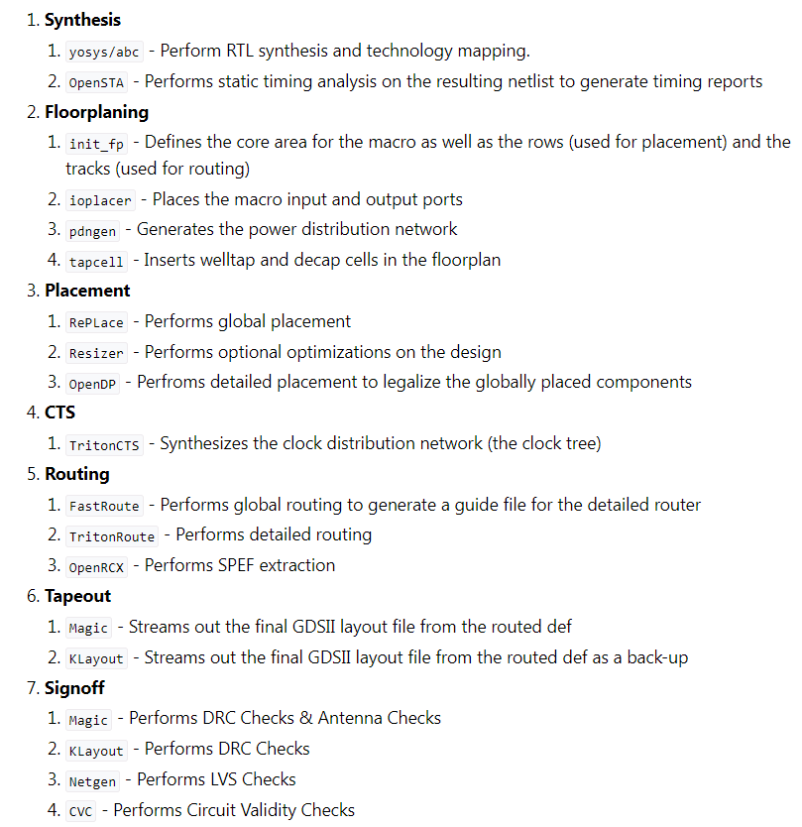
Внутри OpenLane
https://openlane.readthedocs.io/en/latest/reference/interactive_mode.html

Slide 17
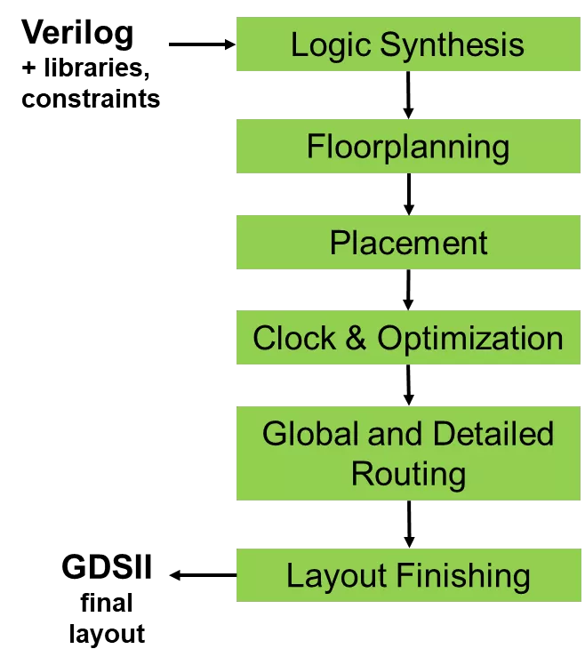
OpenROAD
OpenLane не отдельный пакет! Это набор скриптов, предназначенный для максимальной автоматизации процесса использования сторонних открытых программ – и ключевая среди них OpenROAD
OpenROAD – свободная реализация аналог таким систем как Innovus/IC Compiler
Два поддерживаемых режима – OpenLane
и OpenROAD-flow-scripts – много, очень много tcl
Proprietary PDKs
GF180 - 180nm
GF55 - 55nm
GF12 - 12nm
Intel22 - 22nm
Intel16 - 16nm
TSMC65 - 65nm
Open-Source PDKs
реальные:
Skywater130 - 130nm
GlobalFoundries180
учебные
Nangate45 - 45nm
ASAP7 - Predictive FinFET 7nm

Slide 18
Автоматизированный синтез

Slide 19
Спецификация
Спецификация
Описание функционала
Схема должна включать освещение при нажатии кнопки или запрашивать подзарядку при низком заряде батареи
№ | Описание параметра | Мин | Тип |  | Макс |  | Ед.
1. | Процесс | 3.3V IO, SAED 90nm
2. | Напряжение | 1.08 |  | 1.2 |  | 1.32 |  | В
3. | Температура | -40 |  |  |  | 125 |  | ⁰C
4. | Мощность |  |  |  |  | 100 |  | мВт
5. | Площадь |  |  |  |  | 2 |  | мкм²
6. | Частота | 1 ГГц
…. | …. | …. |  | …. |  | …. |  | ….
…. | …. | …. |  | …. |  | …. |  | ….
…. | …. | …. |  | …. |  | …. |  | ….
Спецификация - это список целей, которые должны быть достигнуты в данном проекте.
Описание функционала (поведение) должно быть переведено на язык описания аппаратуры (HDL), понятный инструментам EDA.
Описание на уровне RTL используется в качестве входных данных
  if button1_pressed
  if (battery_charge > 10)
  turn_on_light();
  else
  prompt_for_recharge();

Slide 20
Условия функционирования/рабочие условия
(Operating Conditions)
Характеристики зависят от условий работы (operating conditions)
Характеристики могут меняться в следствие
Вариаций техпроцесса (Process)
Изменения напряжения (Voltage)
Изменения температуры (Temperature)
Необходим анализ работы проекта при различных комбинациях P, V, T (PVT corners)
Fast , 1.08V, 125C
Slow, 1.2V, 125C
Спецификация
Описание функционала
Схема должна включать освещение при нажатии кнопки или запрашивать подзарядку при низком заряде батареи
№ | Описание параметра | Мин | Тип |  | Макс |  | Ед.
1. | Процесс | 3.3V IO, SAED 90nm
2. | Напряжение | 1.08 |  | 1.2 |  | 1.32 |  | В
3. | Температура | -40 |  |  |  | 125 |  | ⁰C
4. | Мощность |  |  |  |  | 100 |  | мВт
5. | Площадь |  |  |  |  | 2 |  | мкм²
6. | Частота | 1 ГГц
…. | …. | …. |  | …. |  | …. |  | ….
…. | …. | …. |  | …. |  | …. |  | ….
…. | …. | …. |  | …. |  | …. |  | ….
Вариации техпроцесса : Fast (минимальные задержки), Slow (максимальные) и типичные

Slide 21
Проектные ограничения
Спецификация
Описание функционала
Схема должна включать освещение при нажатии кнопки или запрашивать подзарядку при низком заряде батареи
№ | Описание параметра | Мин | Тип |  | Макс |  | Ед.
1. | Процесс | 3.3V IO, SAED 90nm
2. | Напряжение | 1.08 |  | 1.2 |  | 1.32 |  | В
3. | Температура | -40 |  |  |  | 125 |  | ⁰C
4. | Мощность |  |  |  |  | 100 |  | мВт
5. | Площадь |  |  |  |  | 2 |  | мкм²
6. | Частота | 1 ГГц
…. | …. | …. |  | …. |  | …. |  | ….
…. | …. | …. |  | …. |  | …. |  | ….
…. | …. | …. |  | …. |  | …. |  | ….
Характеристика проекта обычно описываются через ограничения (design constraints)
Мощность ≤ 100 мВт
Площадь < 2 мкм²
Частота > 1 ГГц
Проектные ограничения описанные в специальном формате (SDC) являются входными данным для синтеза

Slide 22
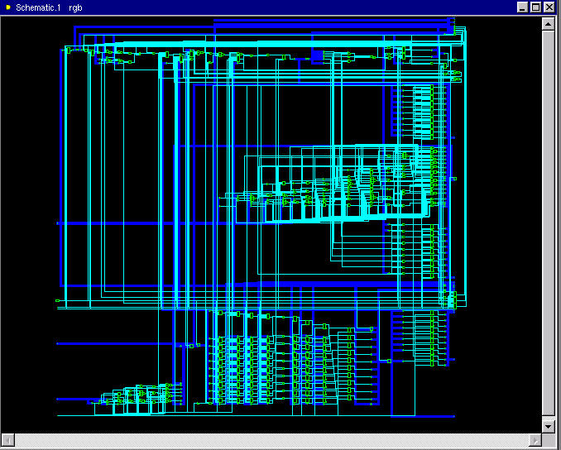
Логическая схема
Цифровые стандартные ячейки
Схема состоит из цифровых стандартных ячеек и IP-блоков Библиотеки стандартных ячеек и IP-блоков должны быть предоставлены как входные данные при синтезе
RAM
Сложнофункциональный (Intellectual property (IP)) блок

Slide 23
Данные для логического синтеза
Разработка RTL
Логический
синтез
Логическая схема
Спецификация
Проектные ограничения
Библиотека
стандартных
ячеек
Библиотека
IP-блоков
Строительные блоки (библиотека)

Slide 24
Главные компромиссы оптимизации
Процесс проектирования схемы – компромисс между временными параметрами, мощностью и занимаемой схемой площадью
Временная оптимизация
  Цель: маленькие задержки
Оптимизация мощности
  Цель: низкая потребляемая мощность
Оптимизация площади
  Цель: маленькая площадь
Ячейка | Мощность
 | 2
 | 2.5
 | 3
Одинаковая функция: Y=a+b+c+d
a
a
b
b
c
y
c
d
d
y
e
e
Полная мощность:~6
Полная мощность:~5

Slide 25
Временной анализ и ограничения

Slide 26
Компромисс характеристик проекта (design trade-off)
При автоматизированном синтезе обычно расчитывается задержка (вместо частоты)
Мощность
Оптимум?
макс
•
•
•
мин
•
•
•
Мощность ≤ 100 мВт
Площадь < 2 мкм²
Частота > 1 ГГц или
Задержка < 1 нс
мин
макс
Задержка

Slide 27
Задержка пути
t_{d} ~ f(PVT) !
t=1n
t_{delay}=3.5n
a
d
Process: TT, FF, SS, etc.
Voltage: ∓10%
Temperature: -40⌯125⁰C
b
t=2n
t=0.5n
e
c
y
t_{d}
P:SS
V:0.9
T:-40
C_{L}
t_{rise}
t_{d} ~ t_{rise}, C_{L}
P:TT
V:1.2
T:125
t_{rise} 10ps – 120ps
C_{load} 10fF – 50 fF

Slide 28
Расчет задержки
Для выбранного PVT
t₁=f(t₂,c₁)
t₃=f(t_{2e},c₃)
a
d
t_{2a}
t_{2d}
b
t_{fy}
t_{2b}
C₁
t_{2e}
e
y
c
C₃
t_{2c}
C₂
t₂=f(t_{2d},t_{2c},c₂)
t_{total}= f(t_{2a},t_{2b},t_{2c},C₁,C₂,C₃)
Работоспосбность схемы может быть гарантирована только при отсутствии нарушений временных ограничений для всех путей и PVT углов!

Slide 29
Временные отчеты

Slide 30
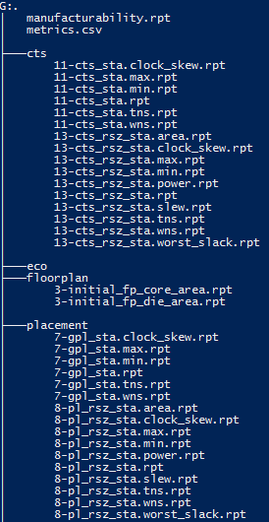
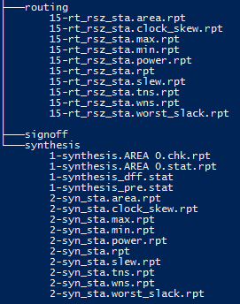
Отчеты
1. STA – на всех основных этапах!
2. Основные метрики WNS/
TNS – worst/total negative slack
3. slack - запас на выполнения ограничения
Частота 1 ГГц / задержка 0,999 нс: slack = 1 пс
4. Одновременно анализируется мощность,
площадь
5. Анализ проводится для нескольких PVT-углов

Slide 31
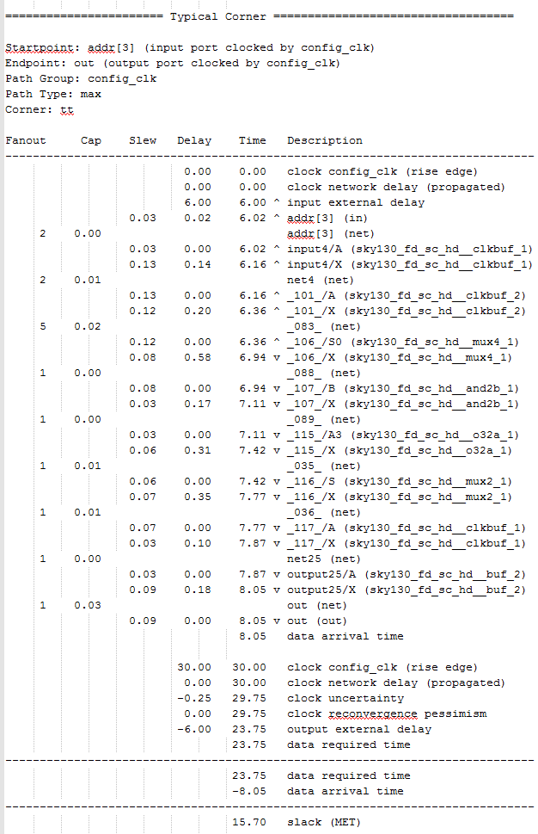
Отчеты
В отчете расчитывается два времени:
Arrival – фактическое прохождение сигнала по схеме
Определяется задержкой вентилей и цепей + [внешнее ограничение]
Required требуемое:
T – setup – [output] – [uncertainty]

Slide 32
Быстродействия и ограничения
Основное ограничение
  В синхронной схеме, сигналы на входах регистров долэны удовлетворять требованиям setup/hold
Задержка
A
Комбинационная схема
B
D
Q
D
Q
DFF1
DFF2
CLK
CLK
Clock
Если задержка (tpd) > T_{clock} то требование setup не соблюдается в точке B
Если кратчайший путь (tсd) < t_{hold} то требование hold в DFF2
Харрис/Харрис – раздел 3.5!

Slide 33
Типы путей
Существует 4 типа путей в тактируемых схемах
От входа до регистра
От регистра до регистра
От регистра до выхода
D
Q
D
Q
DFF
DFF
CLK
CLK
Clock
От входа до выхода
Комбинационная схема

Slide 34
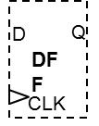
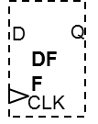
Тактируемая схема
Для облегчения постановки ограничений, считается, что проект тактируется единым сигналом синхронизации.
Проектируемая схема
D
Q
D
Q
DFF
DFF
CLK
CLK
Clock
Clock
Внешняя логика считается виртуальной, для того, чтобы использовать однообразные ограничения для всех частей схемы.

Slide 35
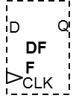
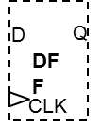
Ограничение быстродействия: Setup/Hold
Межрегистровые схемы ограничены периодом тактового сигнала и требованиями setup/hold регистров
D
Q
D
Q
DFF
DFF
CLK
CLK
Clock
Clock
Для расчета задержек схем на входах/выходах необходимо предоставить задержки виртуальной внешней логики.

Slide 36
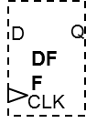
Ограничение быстродействия: Пример
Период сигнала: T_{clk} = 10ns
Время setup DFF: t_{setup} =2ns
Delay_{max}= T_{clk} – t_{setup}=8ns
D
Q
D
Q
DFF
DFF
CLK
CLK
Clock
Clock
Delay_{in}=1ns
Delay_{max}= T_{clk} – t_{setup} – Delay_{in}=7ns
Delay_{out}=3ns
create_clock -period 10 [get_ports Clk]
Delay_{max}= T_{clk} – t_{setup} – Delay_{out}=5ns
set_input_delay -max 1 -clock Clk [get_ports IN]
set_output_delay -max 3 -clock Clk [get_ports OUT]

Slide 37
Ограничение быстродействия: Моделирование тактового сигнала
Design Compiler считает что тактовый сигнал идеален
Дерево синхронизации строится на этапе топологического проектирования
Чтобы получить реалистичный проект, необходимо моделировать запаздывание тактового сигнала
D_In
D
Q
D
Q
D_In
D
Q
FF1
FF2
FF1
CLK
CLK
CLK
CLK
D
Q
CLK
FF2
CLK
Логическая схема
Схема после синтеза топологии

Slide 38
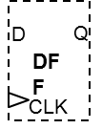
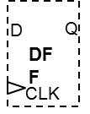
Пример моделирования неоднозначности тактового сигнала
D
Q
D
Q
DFF
DFF
CLK
CLK
Clock
Setup = 2ns
Период сигнала: T_{clk} = 1ns
Время setup DFF: t_{setup} =100ps
0
5
10
Минимальная задержка комбинационной схемы
Неоднозначность
set_clock_uncertainty -setup 0.15 [get_clocks CLK]

Slide 39
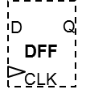
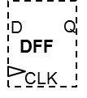
Моделирование задержки тактового сигнала
Задержка бывает двух типов:
  Задержка источника: задержка тактового сигнала от его источника до входных портов схемы (полезна когда устройство генерации синхроимпульсов не является частью схемы)
  Задержка цепей: средняя задержка распространения тактового сигнала внутри схемы
3ns
1ns
D
Q
D
Q
DFF
DFF
CLK
CLK
Clock
Задержка
источника
Задержка цепей
Источник
Clock
set_clock_latency -source -max 3 [get_clocks CLK]
set_clock_latency -max 1 [get_clocks CLK] ;# pre layout
# set_propagated_clock [get_ports CLK] ;# post layout

Slide 40
Моделирование тактового импульса
Идеальный
Смоделированный
Задержка
Неоднозначность
Распространение
Неоднозначность = jitter + skew + margin

Slide 41
Комбинационные схемы
Иногда схема не содержит в себе регистров
И нет тактового сигнала
Проектируемая схема
Комбинационная схема

Slide 42
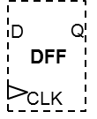
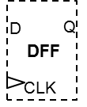
Комбинационные схемы (2)
Комбинационная схема помещается в то же окружение, что и тактируемые схемы
Для этого окружения определяется абстрактный тактовый сигнал, называемый виртуальным
Заданием периода этого сигнала, задержек входов и выходов можно контролировать задержку комбинационной схемы
Комбинационная схема
Clock
Delay_{out}=3ns
Delay_{in}=1ns
Delay_{max}= T_{clk}– Delay_{in} – Delay_{out}=7ns

Slide 43
Библиотека

Slide 44
Физическая структура стандартной ячейки (1)
Топология стандартной ячейки полностью зависит от задач, решаемых при проектировании
Из-за того, что уменьшение площади под разводку более выгодно, чем уменьшение размеров ячеек при минимизации размеров кристалла, то предпочтительнее проектировать ячейки, удобные для работы программы создания межсоединений.

Slide 45
Физическая структура стандартной ячейки : Unit Tile
При размещение используется горизонтальная и вертикальная сетка
Все ячейки библиотеки создаются кратными размеру «unit tile» ячейки
unit tile
(site)
BUF
FF
NOR
INV

Slide 46
Физическая структура стандартной ячейки (2)
Ячейки располагаются в рядах, рядом друг с другом.
Одну группу ячеек (ряд) продолжает другая группа.
Ячейки на соседних рядах переворачиваются с целью использования одной шины питания.
VDD
VDD
VDD
VDD
VDD
DFFSR1
AND2
JKFF
INV1
AOI221
VSS
VSS
VSS
VSS
VSS
Ряды для размещения
VDD
VDD
VDD
VDD
VDD
VDD
VDD
BUF2B
INV1
MUX21
NA21
INV1
XOR2
NOR3
VSS
VSS
VSS
VSS
VSS
VSS
VSS

Slide 47
Физическая структура стандартной ячейки (3)
VDD
W₁
Параметр | Обозначение
Высота ячейки | H
Ширина шины питания | W₁
Вертикальная сетка | W₂
Горизонтальная сетка | W₃
Высота N-кармана | W₄
W₄
W₂
W₃
H
W₁
VSS
Notes:
47

Slide 48
Физическая структура стандартной ячейки (4)
Все вертикальные размеры в ячейках зафиксированы:
  Высота ячейки
  Высота N-кармана
  Ширина шины
Горизонтальный размер ограничен вертикальной сеткой
  Ячейки должны быть кратны размерам сетки
Размещение пинов очень важно для трассировки
  Пины должны располагаться в вершинах сетки
  Расстояние между пинами должно обеспечивать соединение без DRC ошибок

Slide 49
Результаты работы
Два типа результатов:
  Данные: views, файлы
    Требуются для маршрута проектирования или процесса, в котором будут использоваться ячейки
    Документация, отчеты и т.д.
    Требуются людям, использующим библиотеку и которые уже знакомы с библиотекой

Slide 50
Необходимые данные для маршрута
Код описания структуры ячейки
Спецификация
Модели логической структуры ячейки, содержащие логическую функцию ячейки, пины, площадь, информация о временных параметрах, мощности
Используются для проектирования схем, получения информации о временных параметрах, мощности и оптимизации площади
Моделирование описания
Логический синтез
Формальная верификация
(RTL Vs Gates)
Библиотека ячеек
STA до топологии
Модель физической структуры ячейки (Abstract view): размер ячейки, расположение пинов, направление пинов
Используются для физического синтеза
нет
Удовл. временные ограничения?
да
Планировка,
Размещение и трассировка
Модель физической структуры ячейки : Оригинальная топология ячейки
Используется создания топологии конечного проекта
Формальная верификация
(Layout vs.synthesized Netlist)
Процесс проектиро-вания закончен
Описание структуры ячейки: Поведенческое описание (Verilog) и на транзисторном уровне (SPICE)
Используется для моделирования окончательного проекта на требуемом уровне
Моделирование после топологии
нет
да
Удовл.временные ограничения?

Slide 51
Логическая модель ячейки
Логическая модель ячейки создается путем ее характеризации
Модель ячейки содержит
  Имя ячейки, пины, направления пинов
  Функциональность
  Временные параметры
  Параметры потребляемой мощности
  Другие необходимые для EDA программы параметры
    Емкости пинов
    И т.д.
A
Функциональность
Параметры
Z
B

Slide 52
Цель характеризации
При характеризации рассчитываются параметры ячейки (например: задержка, выходной ток) в зависимости от входных переменных : выходная нагрузка, входной фронт, и т.д.
Характеризация проводится для различных комбинаций рабочих условий: процесс, напряжение, температура (называемых PVT углами).
Входной фронт
slew
0
.
7
slew
Process: Fast Temp: 125º
Voltage: 1.32v
0
.
7
0
.
5
фронт
Iout
0
.
7
0
.
5
0
.
2
0
.
5
0
.
2
0
.
1
Process: Slow Temp: -40º
Voltage: 1.08v
Cchar
0
.
2
0
.
1
.
023
.
047
.
065
.
078
.
091
output cap
0
.
1
.
023
.
047
.
065
.
078
.
091
Process: Typical Temp: 25º
Voltage: 1.2v
output cap
.
023
.
047
.
065
.
078
.
091
Выходная емкость

Slide 53
Спецификация и документация библиотек
Список ячеек
Требования быстродействия
  Скорость
  Площадь
  Мощность
Функциональность
Нагрузочная способность
Логика,
Буферы, Инверторы,
Триггеры,
Мультиплексоры
………
1x, 2x, 3x, …
Для различных нагрузок
Краевые случаи
Процесс | TT | SS | FF
Напряжение питания [V] | 1.0 | 0.9 | 1.1
Температура [ºC] | 25 | 125 | -40
Notes:
53

Slide 54
Процесс и окружающие условия
Стандартные ячейки характеризуются по следующим параметрам
  Разброс питания
  Вариации процесса
  Температурный
  разброс
FF
Быстрый
FS
TT
PMOS
Медленый
SS
FS
Медленный
Быстрый
NMOS
Notes:
54

Slide 55
Условия характеризации
Название
Процесс
(NMOS proc. – PMOS proc.)
Температура (T)
Напряжение (V)
Примечание
TTNT1p20v
Typical - Typical
25
1.2
Typical corner
SSHT1p08v
Slow - Slow
125
1.08
Slow corner
FFLT1p32v
Fast - Fast
-40
1.32
Fast corner
FFHT1p32v
Fast - Fast
125
1.32
High leakage corner
SSLT1p32v
Slow - Slow
-40
1.32
Low temperature corners
SSLT1p08v
Slow - Slow
-40
1.08
Низкое напряжение
TTNT0p80v
Typical - Typical
25
0.80
SSHT0p70v
Slow - Slow
125
0.70
FFLT0p90v
Fast - Fast
-40
0.90
FFHT0p90v
Fast - Fast
125
0.90
SSLT0p90v
Slow - Slow
-40
0.90
SSLT0p70v
Slow - Slow
-40
0.70
Notes:
55

Slide 56
Файл логической модели библиотечной ячейки
Synopsys Liberty Format (.lib)
  Библиотека (.lib) – текстовый файл
  Содержание:
    Функция ячейки
    Задержки
    Rise/Fall времена
    Площадь ячейки
    Направления пинов
    Емкости пинов
    и т.д.
library (Digital_Std_Lib) {
technology (cmos);
delay_model : table_lookup;
cell(AND2) {
area : 2;
pin(A) {
direction : input;
}
pin(B) {
direction : input;
}
pin(Z) {
direction : output;
function : "A*B";
  timing() {
  related_pin : “A" ;
  timing_type : "combinational" ;
  cell_rise(…) { values("1.0020, 1.1280"}
  rise_transition(…) { values("0.2069, 0.3315"}
  cell_fall(…) { values("1.0720, 1.2060"); }
  fall_transition(...) { values("0.2187, 0.3333"); }
  }
  }
} /* end of cell */
} /* end of library*/
Notes:
56

Slide 57
Пример технологической библиотеки
Формат Liberty (*.lib)
t
cell ( OR2_4x ) {
area : 8.000 ;
pin ( Y ) {
direction : 2;
timing ( ) {
related_pin : "A" ;
timing_sense : positive_unate ;
rise_propagation (drive_3_table_1) {
values ("0.2616, 0.2711, 0.2831,..)
}
rise_transition (drive_3_table_2) {
values ("0.0223, 0.0254, ...)
. . . .
function : "(A | B)";
max_capacitance : 1.14810 ;
min_capacitance : 0.00220 ;
}
pin ( A ) {
direction : 1;
capacitance : 0.012000;
. . . .
A
Название
Площадь
Y = A | B
Y
B
2 = выход; 1 = вход
Load
.30
.10
.01
Функция выхода
КТО
Электрические характеристики

Slide 58
Как связаны углы и ограничения?
Пример вопроса с собеседования от Юрия Панчула:
  С производства пришли два чипа. Мы знаем, что в одном есть небольшое нарушение по setup, а в другом небольшое нарушение по hold. Как можно вернуть их работоспосбность?
Notes:
58

Slide 59
Маршрут характеризации
Нетлисты после экстракции
Задача на характеризацию
Данные по функциональности ячеек
Программа характеризации
Временная характеризация
(transition, delay, setup, hold, recovery, removal times)
Мощностная характеризация
(dynamic power, leakage)
Другие параметры характеризации
(noise, variability, etc.)
Отхарактеризованная библиотека
(*.LIB, *.DB,)

Slide 60
(Abstract) вид ячейки
Вид «Abstract» содержит только минимальное количество данных, необходимых для размещения и трассировки.
VDD
VDD
A
B
A
B
Металлические пины
Y
Y
NAND_1
GND
GND
Топология
Abstract View
Notes:
60

Slide 61
Содержимое (Abstract) вида
Вид «Abstract» содержит физическую информацию о стандартных и макро ячейках, необходимых для процесса размещения.
Размер
“bounding box”
VDD
A
B
Blockage- поле
Пины
(направление, слой и форма)
Симметрия
(X, Y, or 90º)
Y
⌟
NAND_1
GND
Референсная точка
(обычно 0,0)

Slide 62
Library Exchange Format (LEF)
LEF – текстовый формат. Файл формата LEF содержит физическую абстрактную модель ячейки
  Размеры ячейки
  Геометрию пинов
  Blockage области
  Информация об
  антенна-эффекте у пинов
  …
MACRO single_port_bbb
CLASS BLOCK ;
FOREIGN single_port_bbb ;
ORIGIN 0 0 ;
SIZE 774 BY 547 ;
SYMMETRY X Y R90 ;
PIN OUT
DIRECTION INPUT ;
USE SIGNAL ;
PORT
LAYER M3 ;
RECT 420.180 625.650 420.960 625.810 ;
END
END OUT
OBS
LAYER M1 ;
RECT 0.000 0.000 774.000 547.000 ;
END
END single_port_bbb
Notes:
62

